Slide 1


LẬP TRÌNH WEBSITE (ASP.NET MVC)
CHƯƠNG 6:
KIỂM LỖI & BẢO MẬT WEBSITE

Slide 2
NỘI DUNG
Giới thiệu
Kiểm lỗi trong mvc
Thuộc tính
Kiểm lỗi bằng tay
Kiểm soát yêu cầu giả lập
Tấn công website - xss
Antiforery
Authentication & authorization

Slide 3
1. GIỚI THIỆU
Dữ liệu không hợp lệ nhập từ người sử dụng sẽ gây các lỗi khó lường.
Vì vậy việc kiểm soát dữ liệu vào luôn đóng vai trò quan trọng.
Các lỗi thường gặp
  Để trống ô nhập…
  không đúng định dạng email, creditcard, url…
  sai kiểu số nguyên, số thực, ngày giờ…
  Không hợp lệ - phải có giá trị tối thiểu, tối đa, trong phạm vi…
  không đúng như kết quả tính toán trước

Slide 4
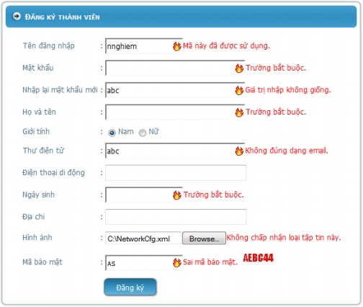
1. GIỚI THIỆU
user

Slide 5
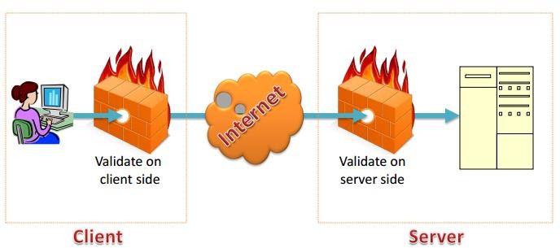
1. GIỚI THIỆU
Mô hình kiểm lỗi

Slide 6
2. KIỂM LỖI TRONG MVC
Kiểm soát dữ liệu có thể thực hiện cả 2 phía là client và server.
  Kiểm phía client sẽ phản ứng nhanh cho người sử dụng để có thể sửa chửa ngay.
  Kiểm lỗi phía server sẽ thực hiện các lỗi mà client
không thể làm được nếu dữ liệu có liên quan đến tài nguyên server.
Với MVC bạn chỉ cần viết 1 lần nhưng kiểm tra cả 2 phía là client và server. Nếu vì một lý do nào đó mà client không thực hiện được thì đã có server thay thế.

Slide 7
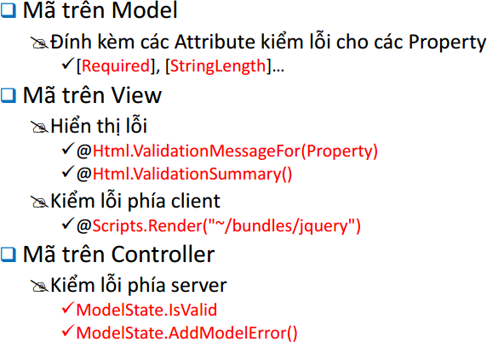
2. KIỂM LỖI TRONG MVC

Slide 8
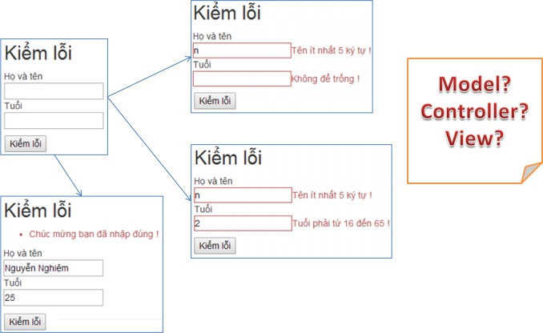
2. KIỂM LỖI TRONG MVC
Ví dụ:
Obama

Slide 9
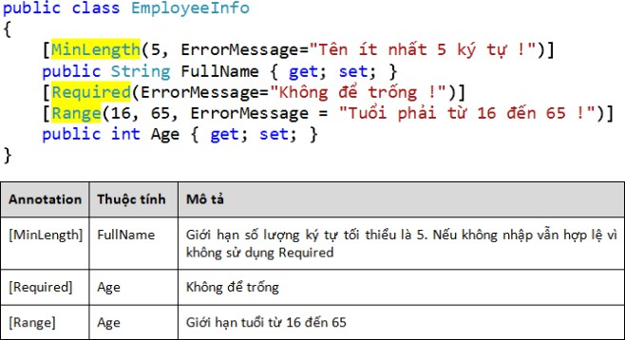
2. KIỂM LỖI TRONG MVC
Lớp Model:

Slide 10
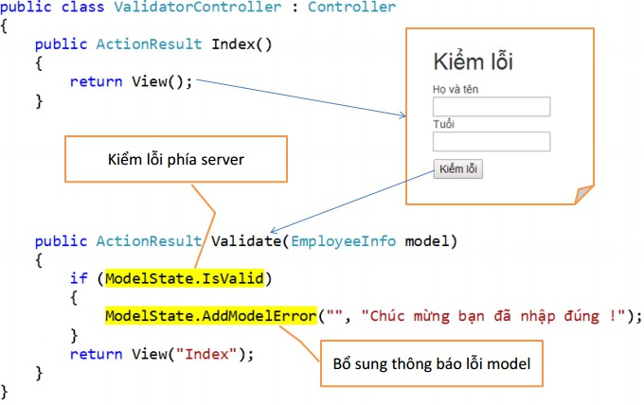
2. KIỂM LỖI TRONG MVC
Lớp Controller

Slide 11
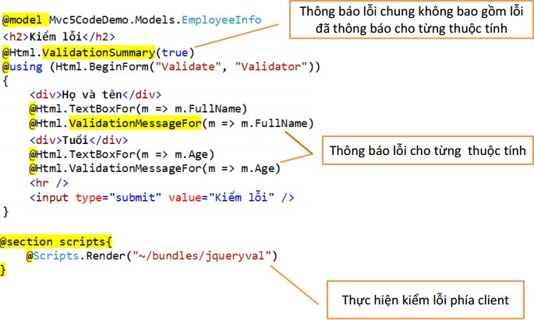
2. KIỂM LỖI TRONG MVC
View

Slide 12
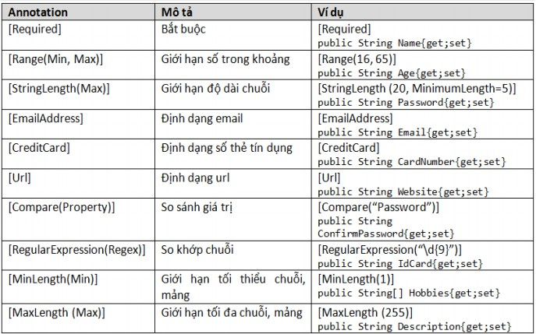
3. THUỘC TÍNH KIỂM LỖI

Slide 13
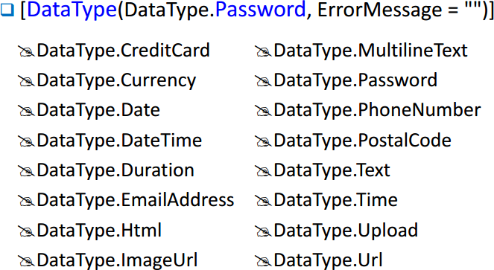
3. THUỘC TÍNH KIỂM LỖI
HTML 5 ELEMENT

Slide 14
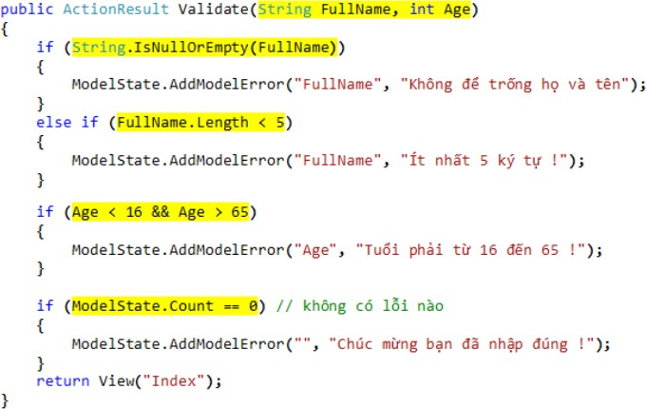
4. KIỂM LỖI BẰNG TAY

Slide 15
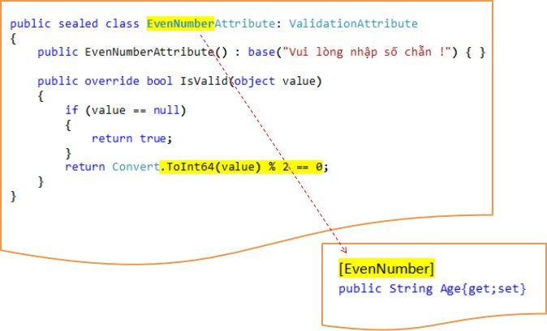
4. KIỂM LỖI BẰNG TAY
Thuộc tính kiểm lỗi tùy biến

Slide 16
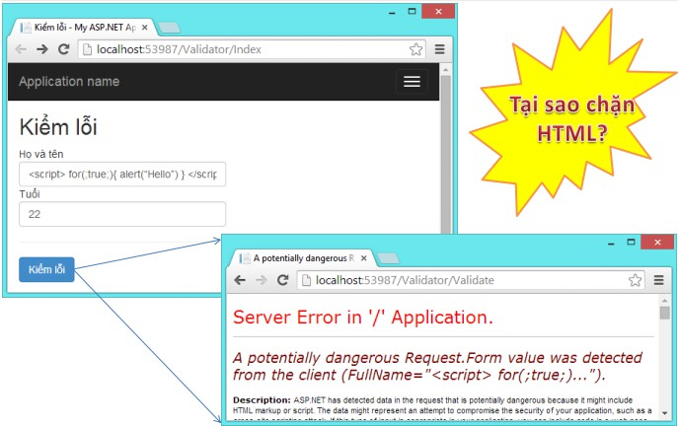
4. KIỂM LỖI BẰNG TAY
SSX

Slide 17
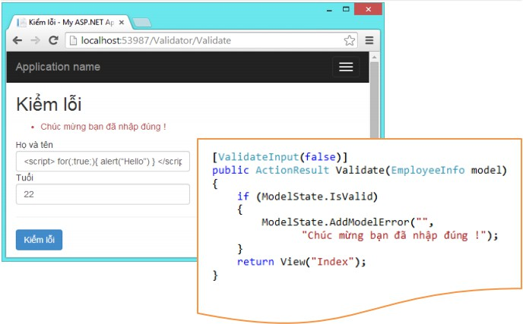
4. KIỂM LỖI BẰNG TAY
SSX

Slide 18
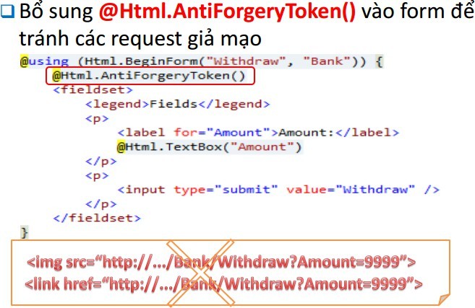
5. KIỂM SOÁT YÊU CẦU GIẢ LẬP

Slide 19
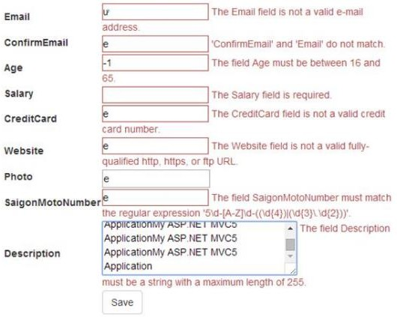
THỰC HÀNH

Slide 20
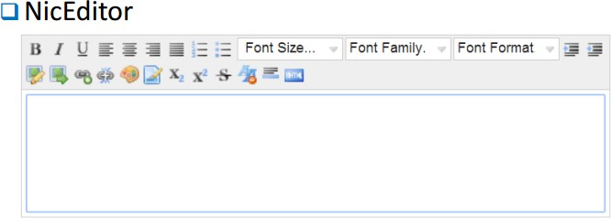
THỰC HÀNH

Slide 21
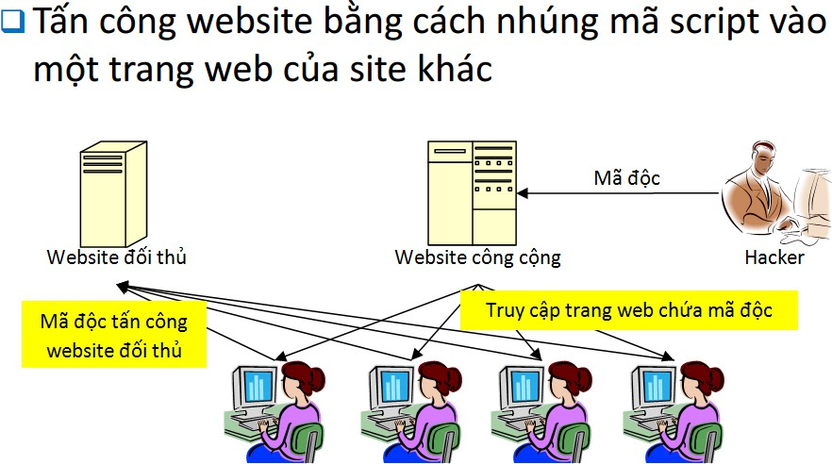
6. XSS

Slide 22
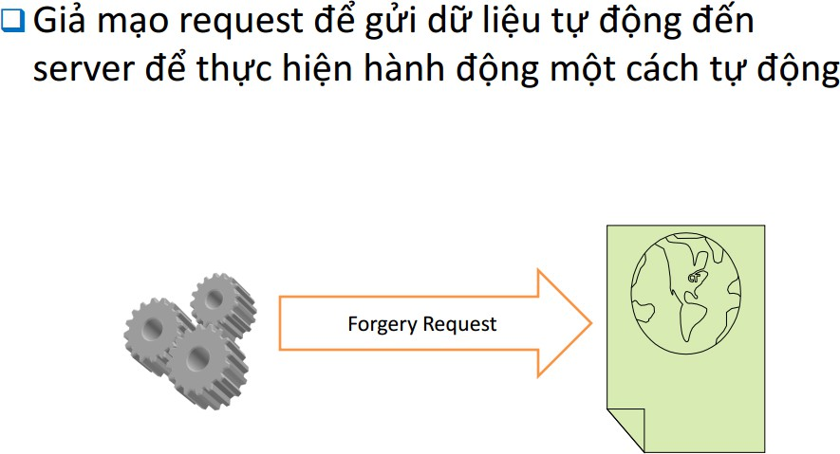
7. ANTIFORERY

Slide 23
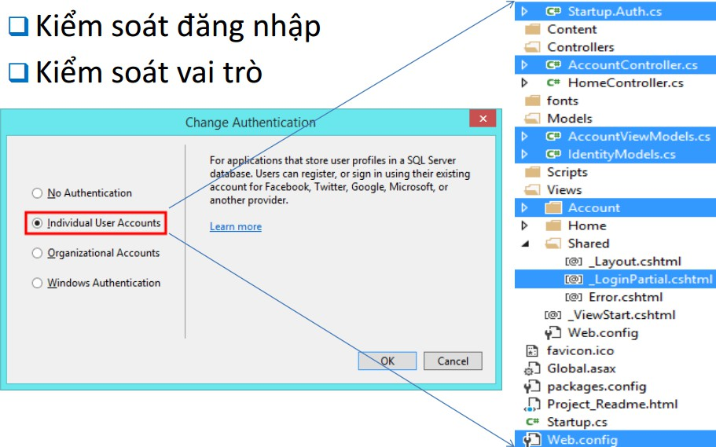
8. AUTHENTICATION & AUTHORIZATION

Slide 24
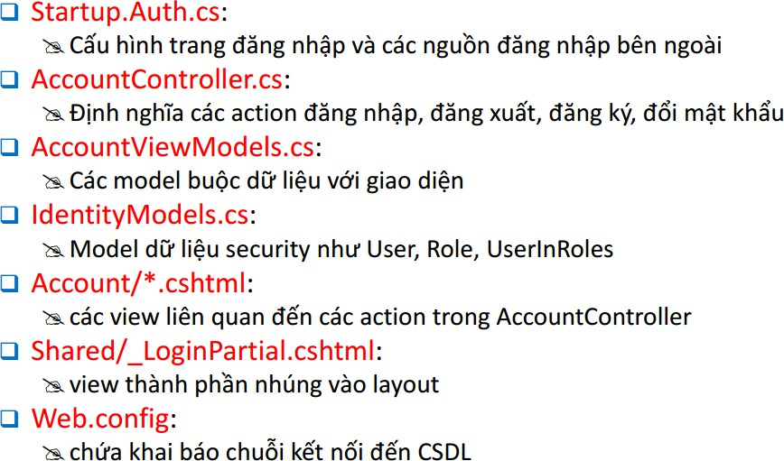
8. AUTHENTICATION & AUTHORIZATION
Các thành phần Security

Slide 25
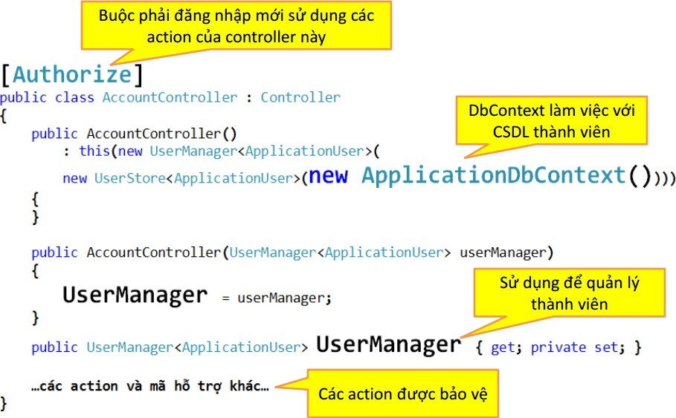
8. AUTHENTICATION & AUTHORIZATION
Tổ chức AccountContrller

Slide 26
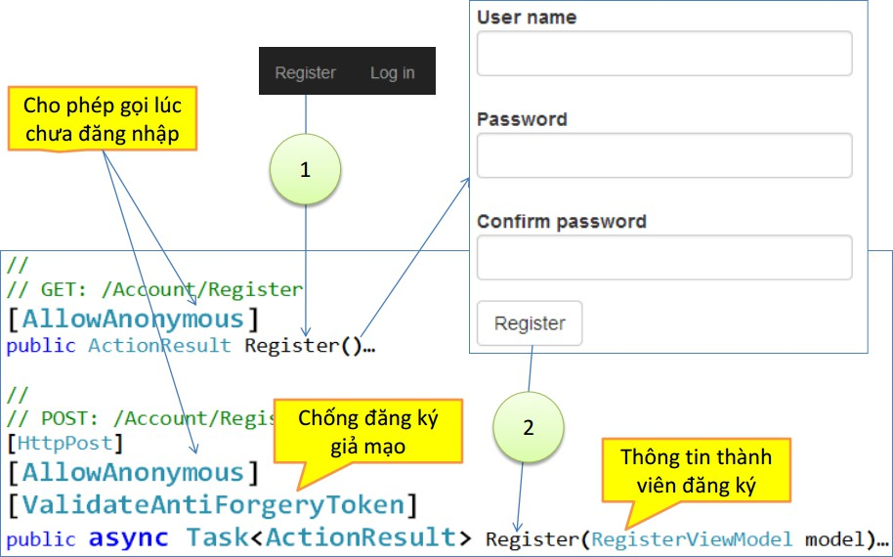
8. AUTHENTICATION & AUTHORIZATION
RegisterAction

Slide 27
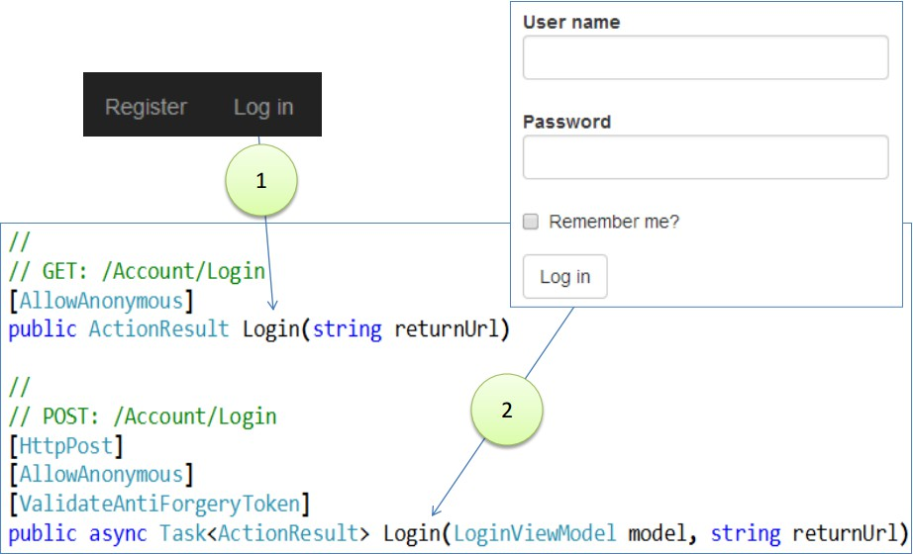
8. AUTHENTICATION & AUTHORIZATION
Login Action

Slide 28
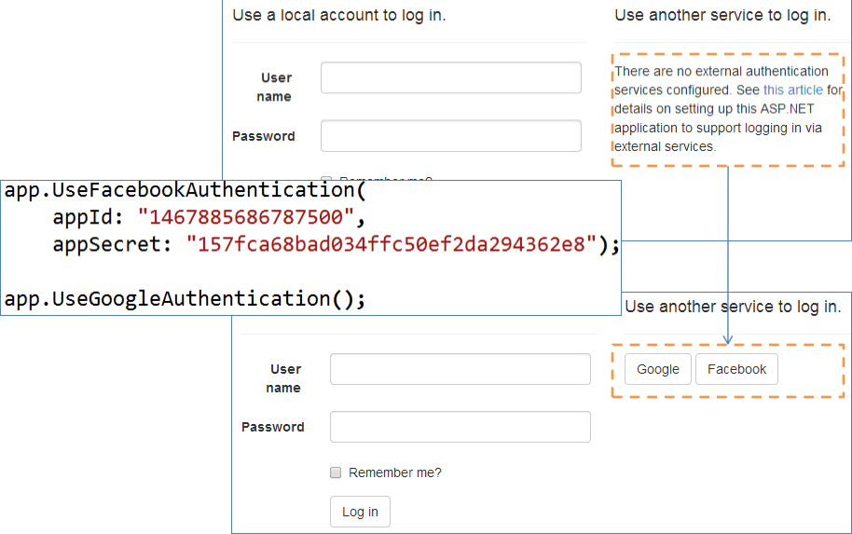
8. AUTHENTICATION & AUTHORIZATION
External Account

Slide 29
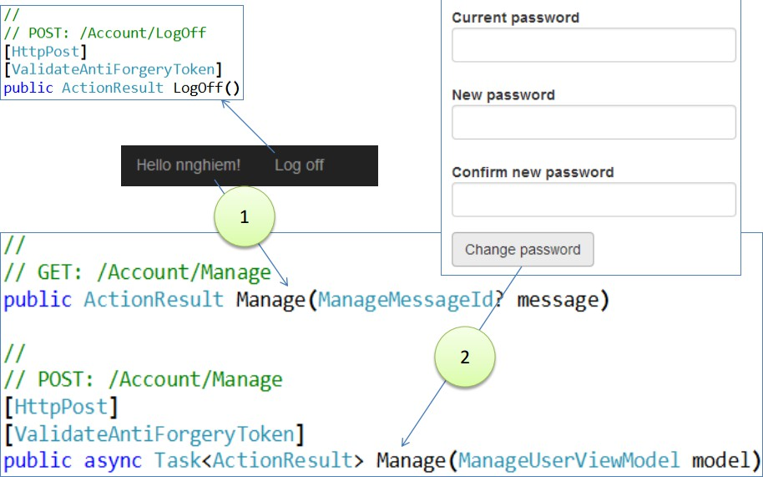
8. AUTHENTICATION & AUTHORIZATION
Change Pass & LogOff

Slide 30
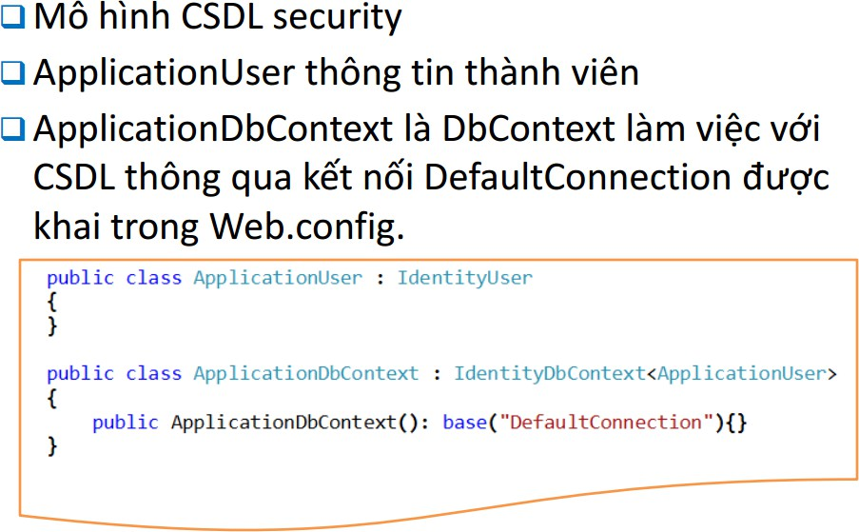
8. AUTHENTICATION & AUTHORIZATION
IdentityModel.cs

Slide 31
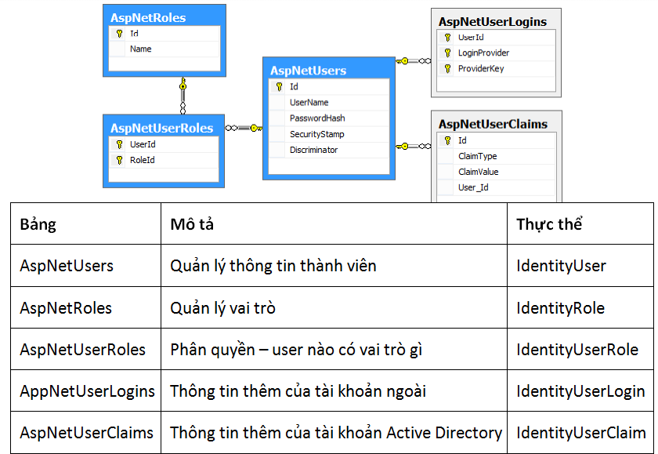
8. AUTHENTICATION & AUTHORIZATION
CSDL Thành viên

Slide 32
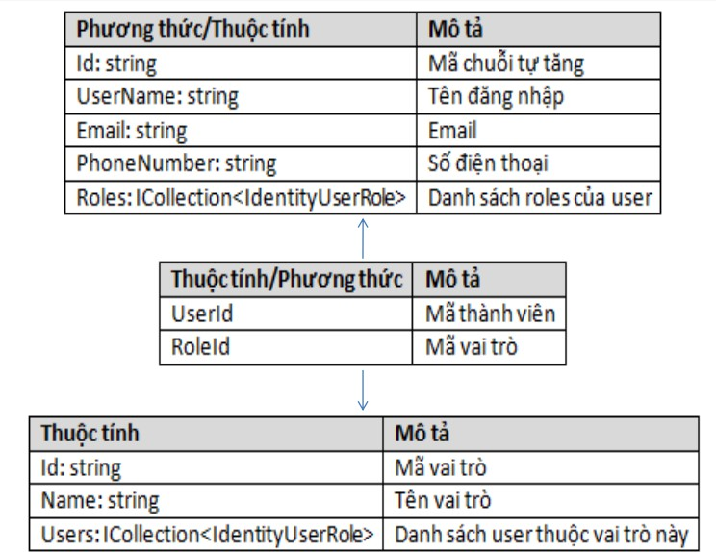
8. AUTHENTICATION & AUTHORIZATION
Các thực thể

Slide 33
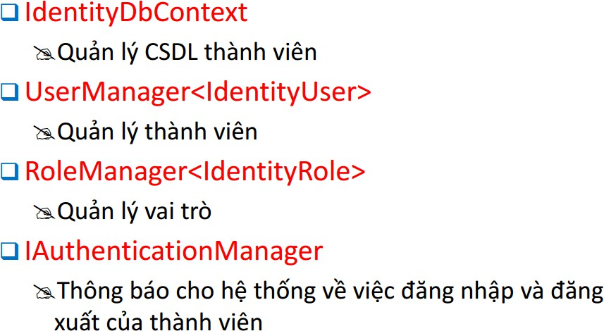
8. AUTHENTICATION & AUTHORIZATION
Sercurity API

Slide 34
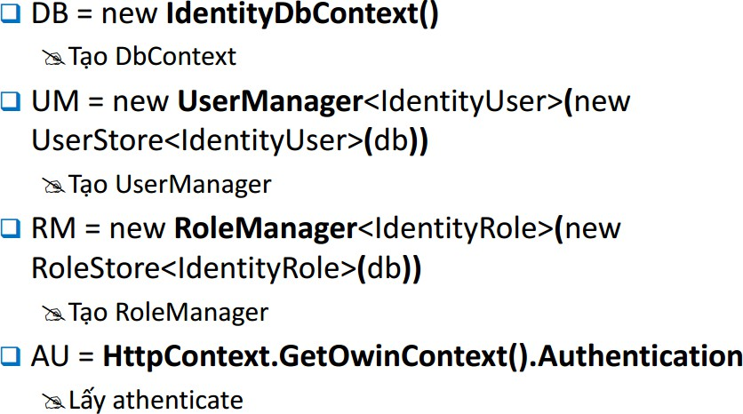
8. AUTHENTICATION & AUTHORIZATION
Khởi tạo

Slide 35
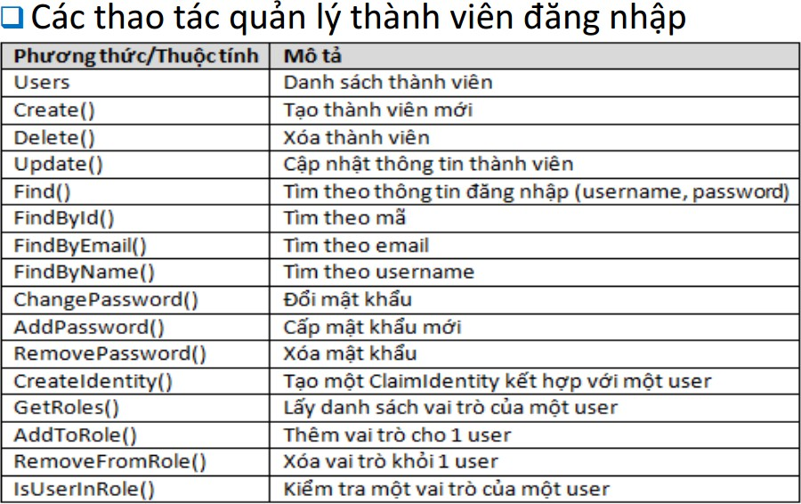
8. AUTHENTICATION & AUTHORIZATION
UserManger<IdentityUser> API

Slide 36
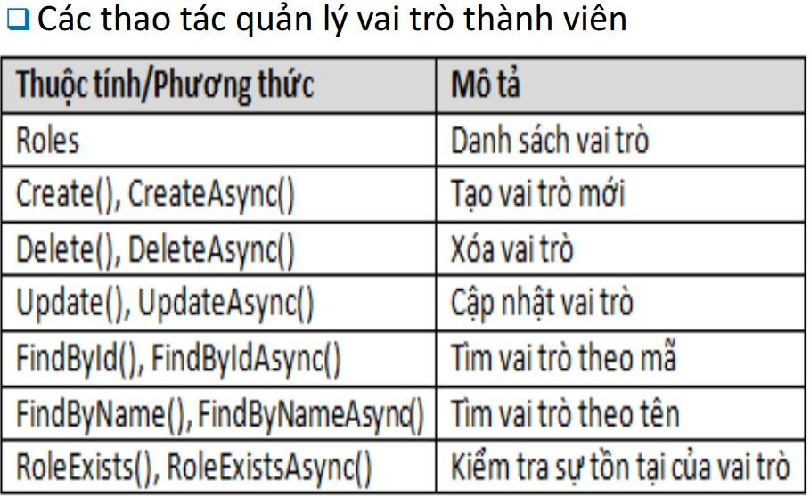
8. AUTHENTICATION & AUTHORIZATION
RoleManager<IdentityRole> API

Slide 37
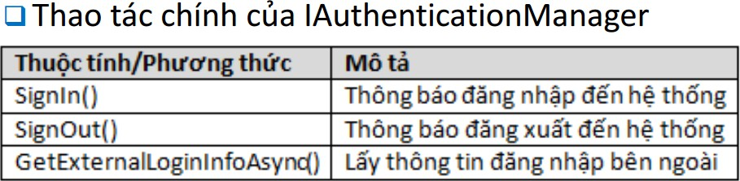
8. AUTHENTICATION & AUTHORIZATION
IAuthenticationManager API

Slide 38
THẢO LUẬN
VÀ THỰC HÀNH

